Slide 1
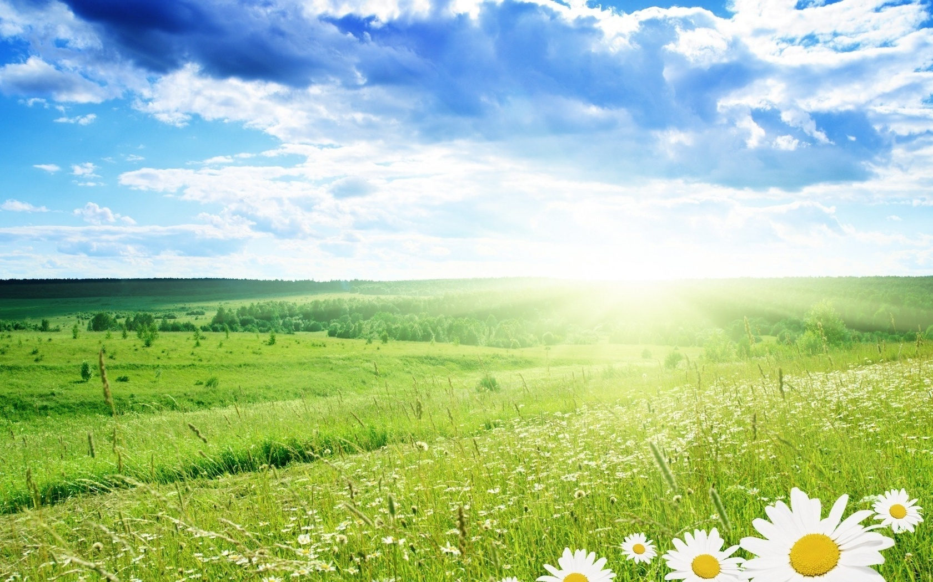
Детский сад №51 ОАО «РЖД»
Проект
Летняя экологическая лаборатория
«Чудеса для детей из ненужных вещей»
Руководитель проекта:
Воспитатель:
Стуканова С.А.

Slide 2
Актуальность
Для нас уже не ново видеть на улицах на природе горы всевозможного мусора, бумажные коробки, пластиковые бутылки, битое стекло, целлофановые пакеты и прочий мусор. От которого страдает не только окружающая нас среда, но и мы люди. Уже сейчас свалки занимают в нашей стране более 85 тысяч гектаров земли, ежегодно увеличиваясь еще на 1500 га ежегодно.
Мы перестаем замечать мусор под ногами, спокойно выбрасываем его в любое место на нашем пути, дети наблюдают за нами взрослыми и повторяют в точности наши поступки, мусорят на улице, в подъездах, общественном транспорте, кинотеатрах и т.д. Для того чтобы этого не происходило нам взрослым необходимо уже с детского сада учить детей беречь окружающую природу. И наверняка не задумываемся о том, что весь этот "мусор" может обрести новую жизнь, став материалом для создания весьма оригинальных детских поделок из пластиковых бутылок.
Для этого была создана летняя экологическая лаборатория «Чудеса для детей из ненужных вещей».

Slide 3
Цель: создание условий для формирования экологических представлений об окружающем, развития эстетического восприятия, эстетических чувств, художественно-творческих способностей у старших дошкольников в условиях летней экологической лаборатории «Чудеса для детей из ненужных вещей»
Задачи:
формировать у детей интерес к экологическим проблемам планеты Земля и чувства ответственности за все живое на Земле, способствовать развитию экологического образования, экологической культуры у детей;
способствовать развитию у детей фантазии, творческих способностей, умения создавать объёмные композиции из различных бросовых материалов;
прививать навыки работы с инструментами, напомнить правила техники безопасности с режущими и колющими предметами;
развивать у детей художественный вкус, творческое воображение, образное мышление;
развивать мелкую ручную мускулатуру, умение выполнять работу быстро и аккуратно;
воспитывать усидчивость и аккуратность, бережное отношение к окружающей природе.

Slide 4
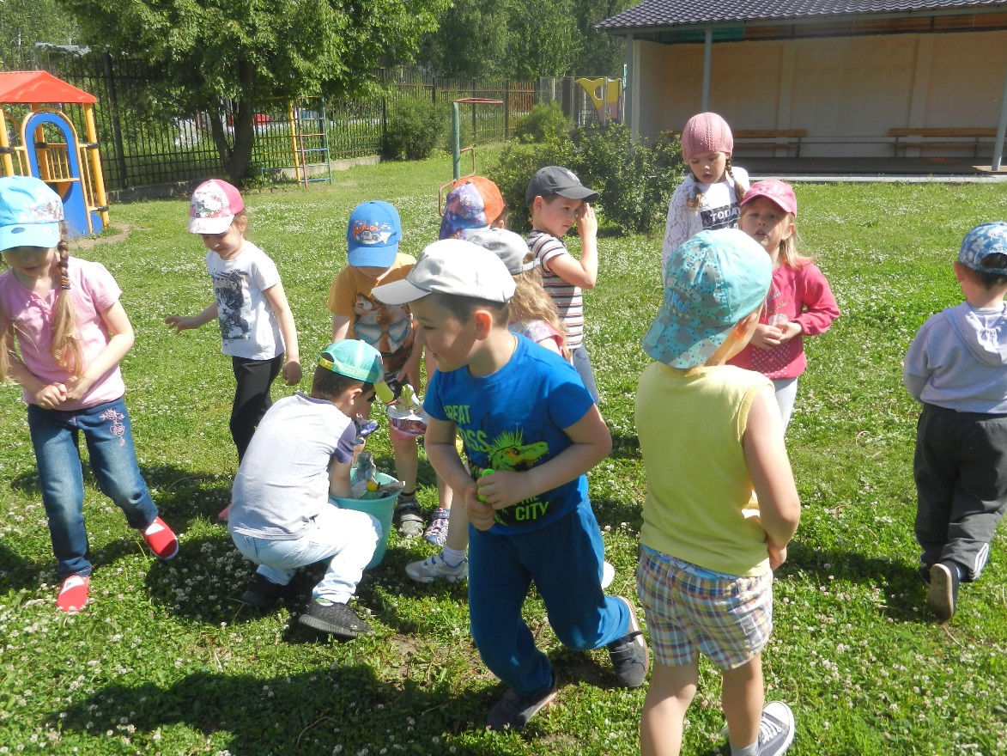
Тип проекта: Исследовательский
Вид проекта: групповой
Срок реализации: полгода
Участники: дети, воспитатель, родители, музыкальный руководитель.

Slide 5
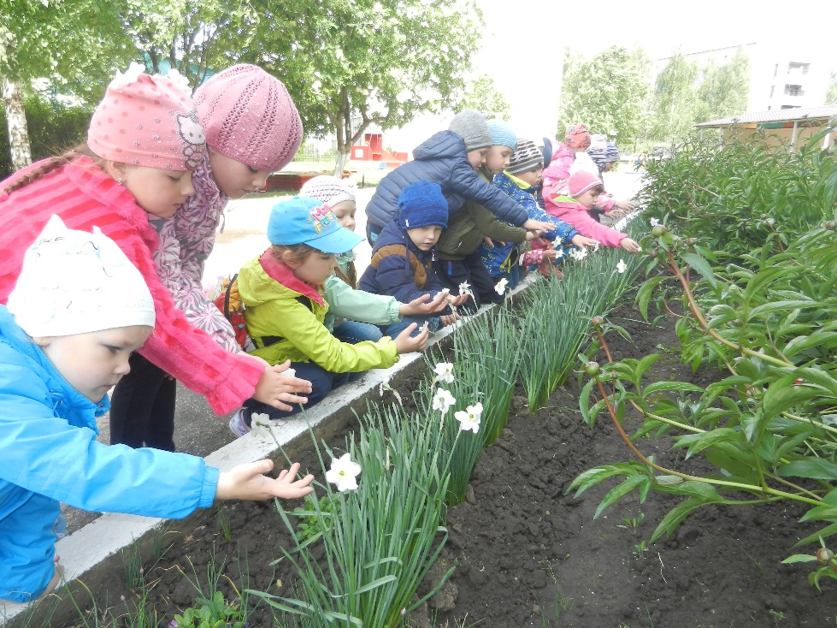
Предварительная работа:
- поисковая работа по подбору иллюстративного материала по теме «Мусор на улице»
- изучение литературы по теме проекта
- субботник по уборке территории детского сада
- беседы с детьми и родителями
- сбор информации о том, что можно сделать из вещей, которые выбрасывают как ненужный материал?
- сбор необходимых материалов.

Slide 6
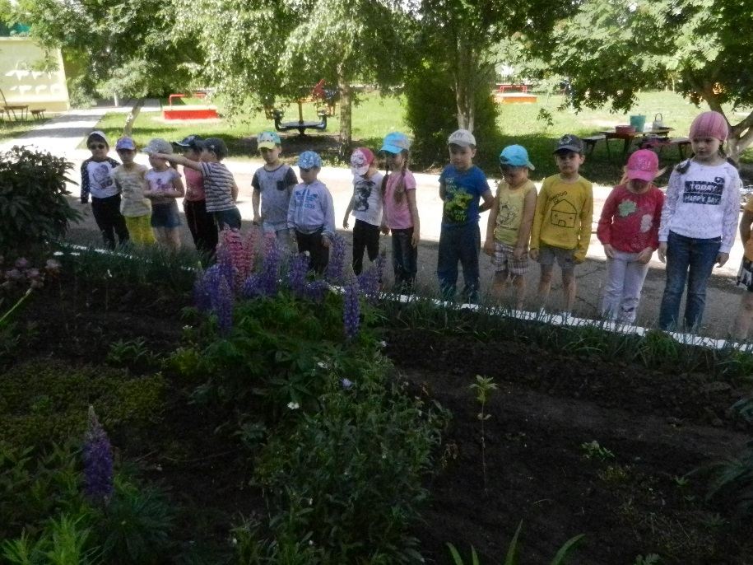
Форма проведения:
занятия, беседы, наблюдения, дидактические и подвижные игры, чтение художественной литературы, прослушивание аудиозаписи просмотр мультфильмов, продуктивные виды деятельности.
Виды детской деятельности.
- Игровая;
- Коммуникативная;
- Трудовая;
- Познавательно – исследовательская;
- Продуктивная;
- Музыкально – художественная;
- Чтение.

Slide 7
1. Целеполагание
Формулирование проблемы, объяснение актуальности
2. Разработка проекта
- донести до участников проекта важность данной темы;
- подбор художественной литературы, музыкального репертуара, иллюстративного материала по теме проекта;
- подбор материала для изобразительной и продуктивной деятельности детей и родителей;
- составление перспективного плана мероприятий.

Slide 8
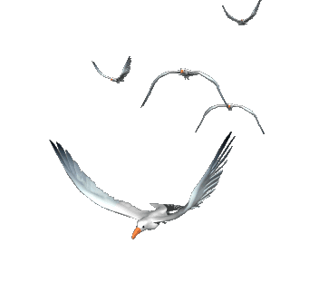
Реализация проекта
1. Обсуждение проблемной ситуации и составление плана действий.
2. Практическая деятельность по реализации проекта
Социально – коммуникативное развитие:
Беседа «Мусор – это хорошо или плохо»
Трудовые поручения: «Уборка участка от мусора».
«Уборка групповой комнаты (каждой вещи свое место)»
Речевое развитие:
Чтение экологических рассказов и сказок.
Рассматривание иллюстраций «Мусор вокруг нас»,
Отгадывание загадок.
Беседа «Помогите природе».
Беседа «Правила поведения в природе».
Выпуск плаката «Берегите природу!»
Беседа: «Беседа о мусоре, и о том, что можно сделать, чтобы мусора стало меньше». Рассказать о вреде свалок для природы и человека. Донести до ребят важность этой проблемы и показать некоторые выходы из данной ситуации. Предложить подумать над разрешением проблемы мусора силами ребят в д.с. и дома.
Беседа: «Земля - наш общий дом и мы его спасём» Цель: воспитание у детей гуманного отношения к природе, желание сберечь и сохранить красоту природы.

Slide 9
Реализация проекта
2. Практическая деятельность по реализации проекта
Познавательное развитие:
Показ презентации «Жалобная книга природы».
Дидактические игры: «Собери мусор правильно». «Сортируем мусор»
Рассматривание иллюстраций на тему: «Мусор вокруг нас»
Экспериментальная деятельность «Свойства бумаги», «Свойства пластика», «Рассортируем мусор», «Мусор в земле», «Как ветер разносит мусор».
Занятие на тему: «Мусор – это хорошо или плохо?»
Занятие на тему: «Лучше мусорить сейчас, отвыкайте дети!». Изготовление детьми природоохранных знаков.
Занятие на тему: «Умный взгляд на мусор» Цель: Расширение представления детей о вторичном использовании бытовых отходов.
Трудовая деятельность «Чистый участок детского сада».
Физическое развитие. Подвижные игры с использованием выносного материала изготовленного из пластиковых бутылок.
Художественно – эстетическое развитие:
Изготовление поделок на выставку «Вторая жизнь ненужных вещей».
Продуктивная деятельность с детьми «Чудесные превращения бросового материала»

Slide 10
Работа с родителями
Консультации для родителей на тему: «Как можно использовать бросовый материал с пользой»
Мастер – класс для детей и родителей «Ненужных вещей не бывает»
Участие родителей в конкурсе работ из бросового материала «И мусор может быть красивым!»
Продукт проектной деятельности
1. Фотоотчет с выставок и мероприятий по теме проекта;
2. Выставка детско-родительских работ;
3. Игрушки – самоделки для украшения участка.
4. Элементы костюма из бросового материала
5. Презентация проекта на семинаре – практикуме для педагогов «Экологическое воспитание детей через интеграцию образовательных областей»

Slide 11
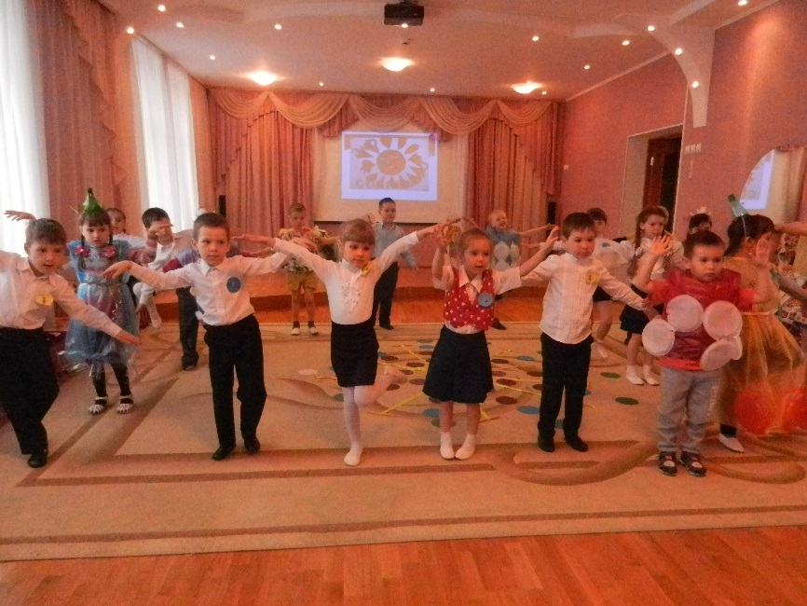
Презентация проекта
Экологическое развлечение для детей с участием родителей: дефиле «Разбуди в себе дизайнера».
Презентация проекта на семинаре – практикуме для педагогов «Экологическое воспитание детей через интеграцию образовательных областей»
Постановка новой задачи
Создание кукольного театра из бросового материала
Показ кукольного спектакля для детей младшей группы.

Slide 12
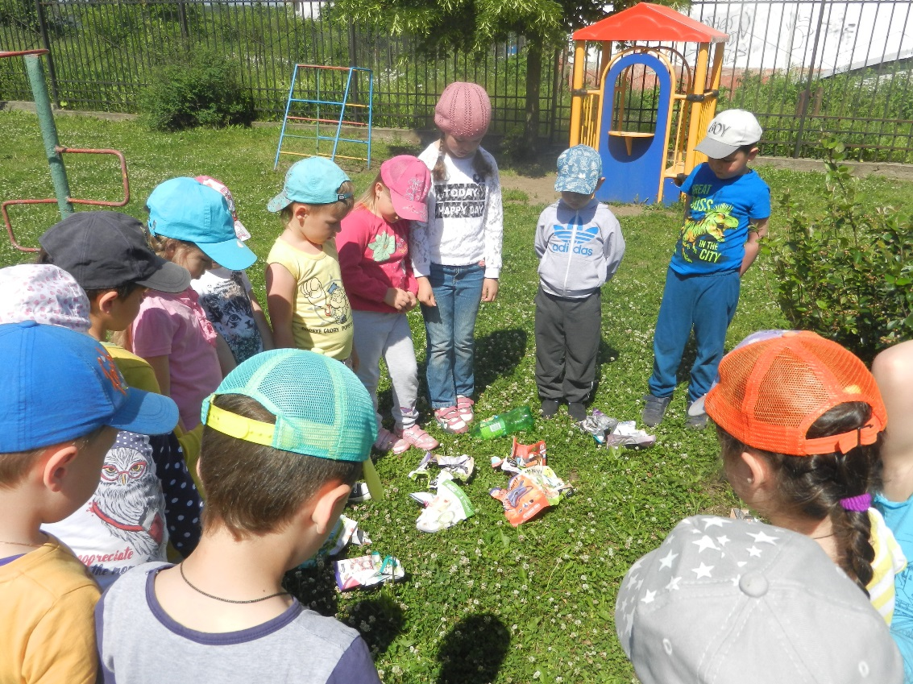
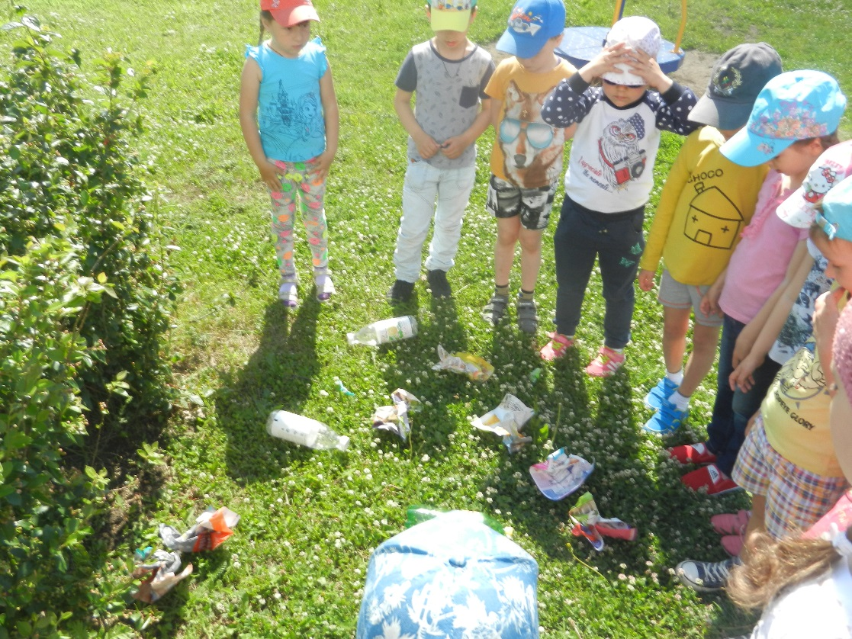
Занятие по экологии
Тема: «Бросим умный взгляд на мусор!»

Slide 13
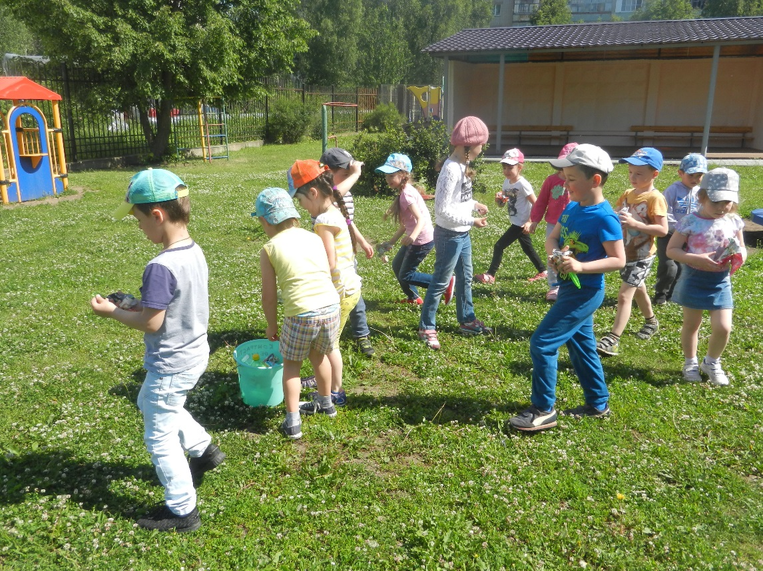
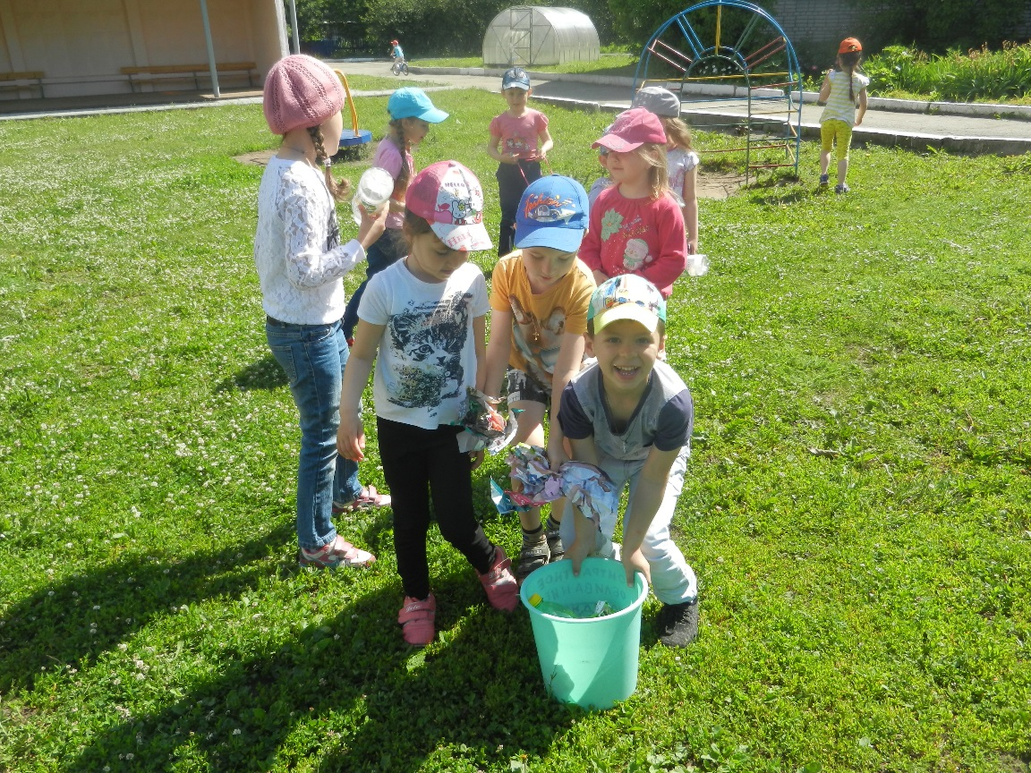
День чистоты

Slide 14
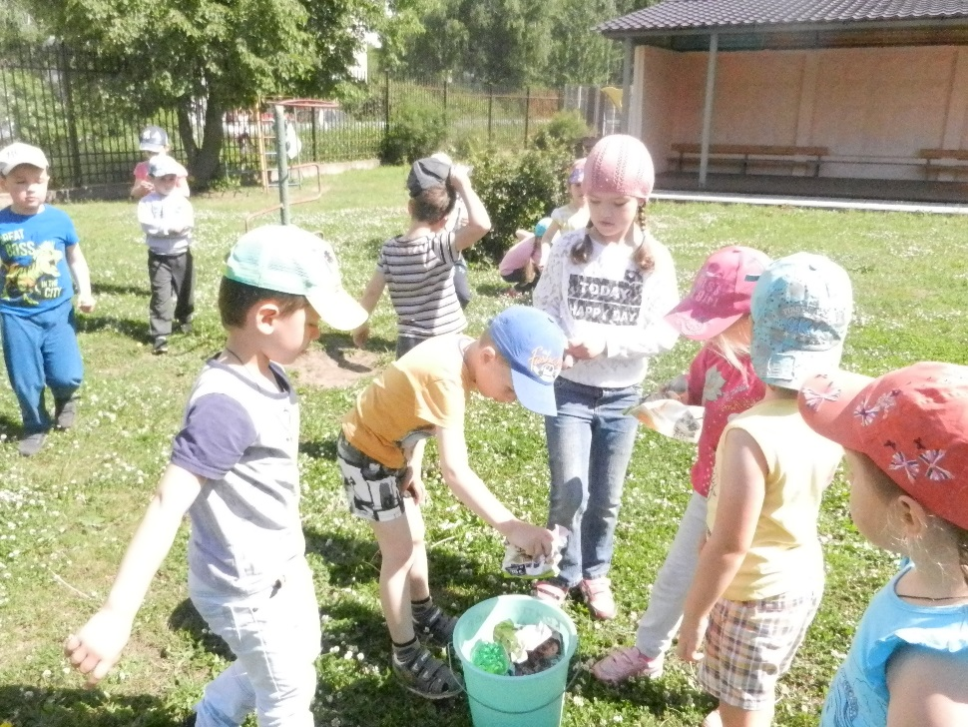
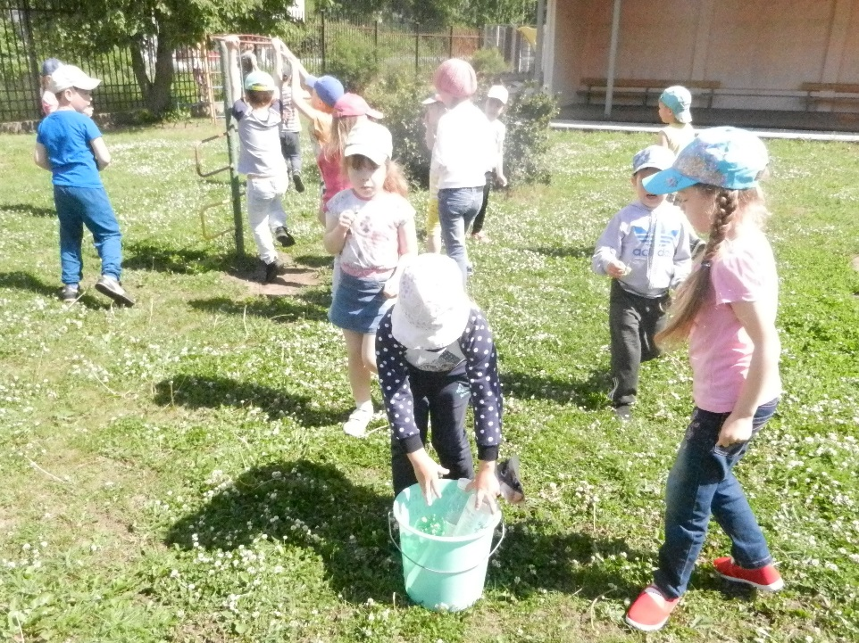
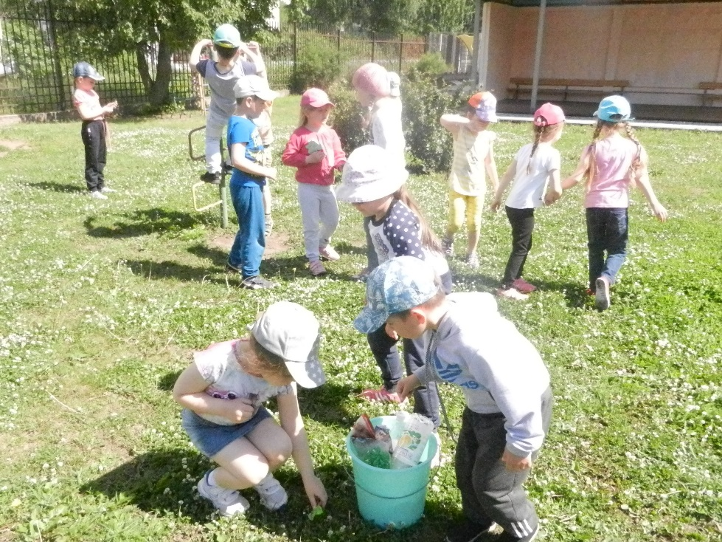
Трудовая деятельность
«Чистый участок детского сада»

Slide 15
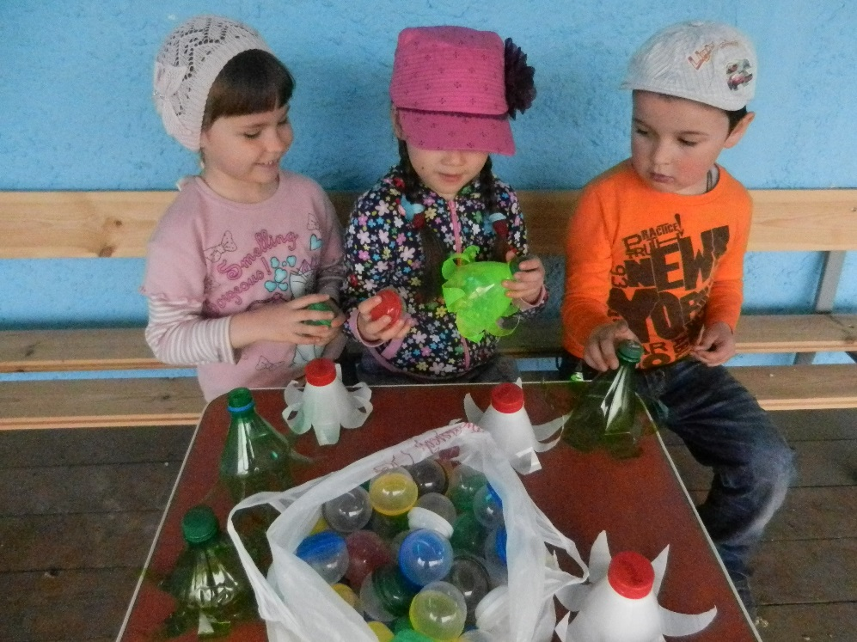
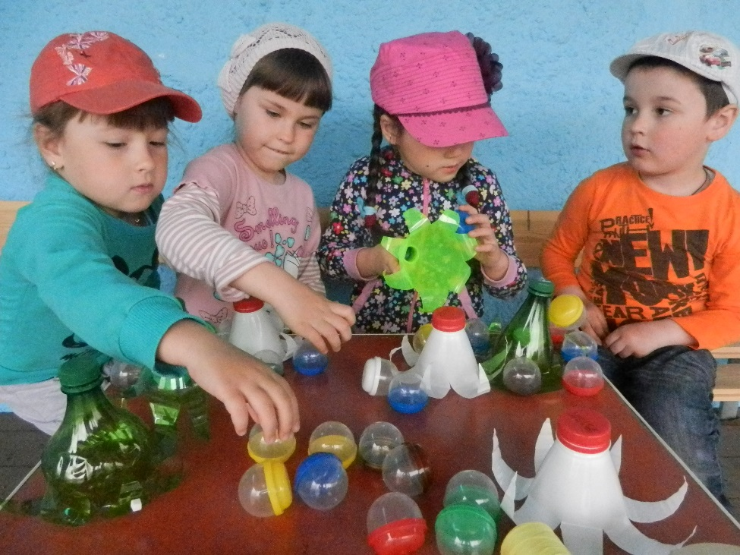
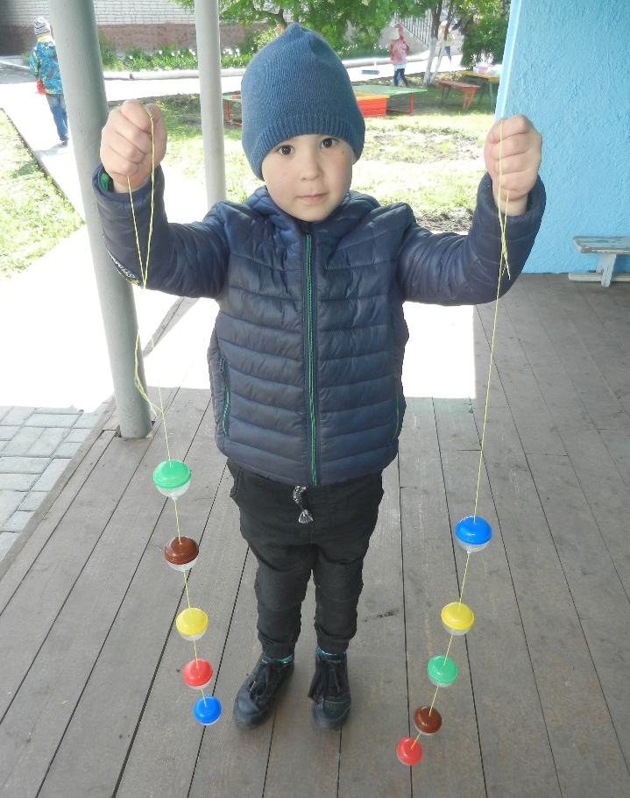
Продуктивная деятельность с детьми
«Чудесные превращения бросового материала»

Slide 16
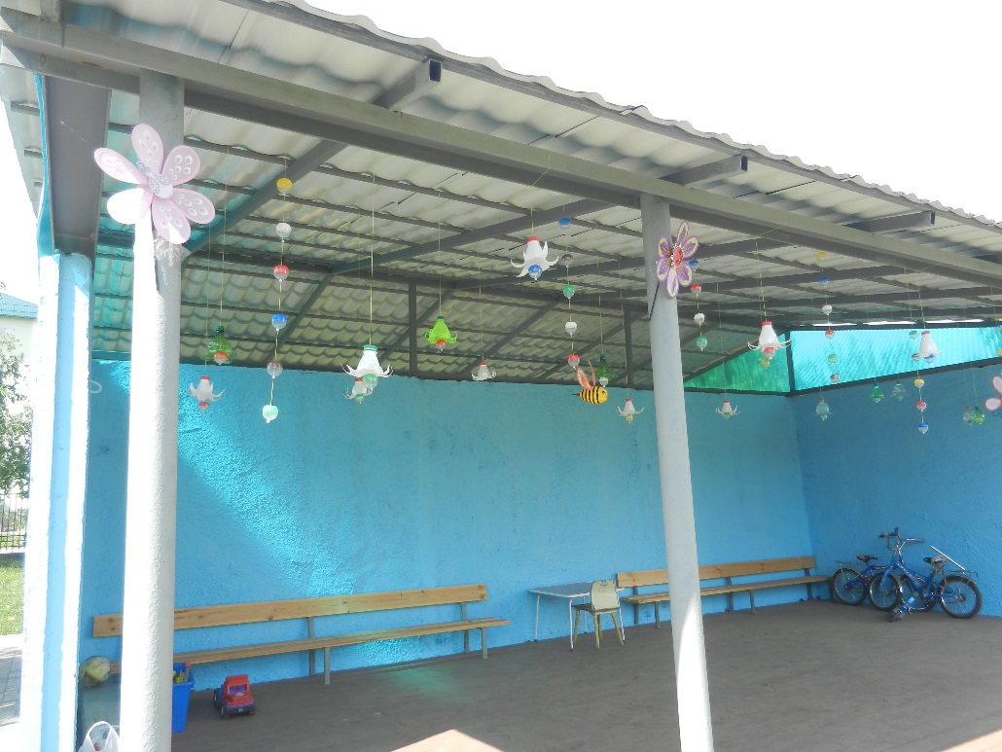
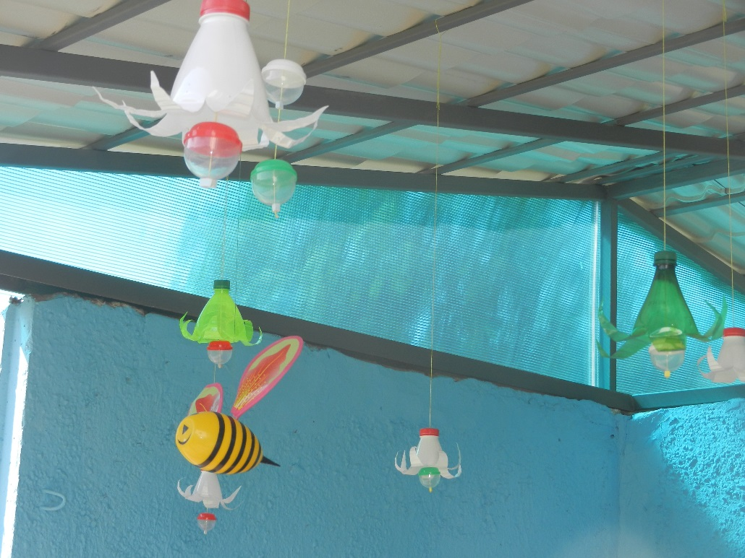
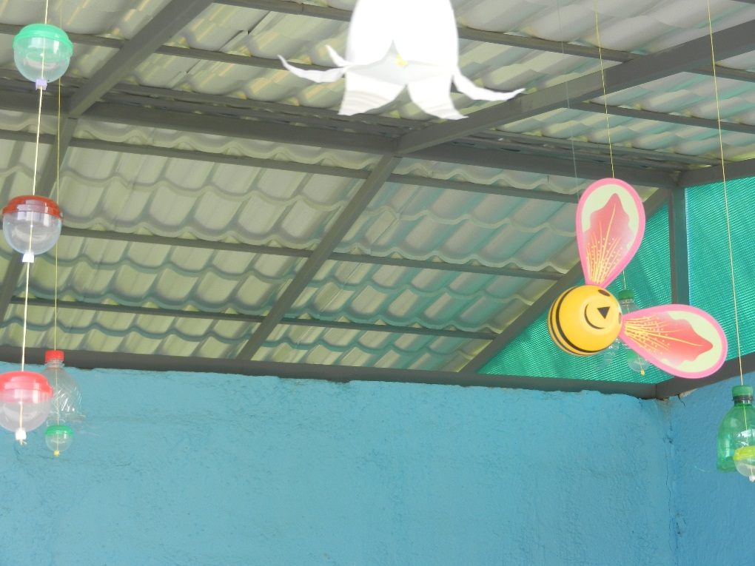
Наша красивая веранда

Slide 17
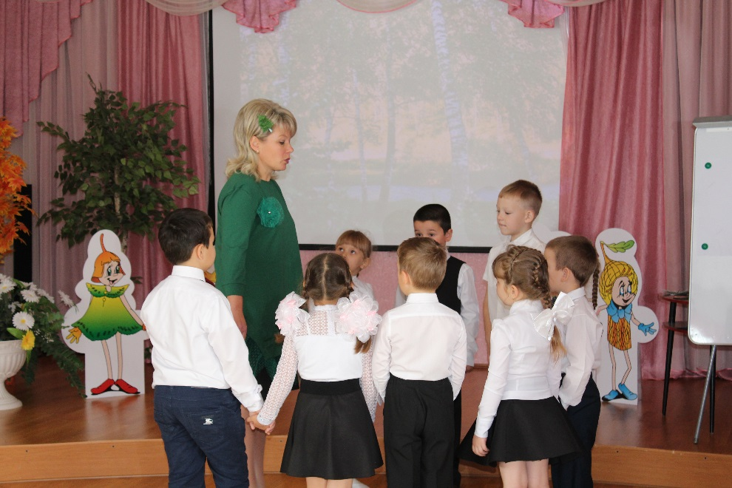
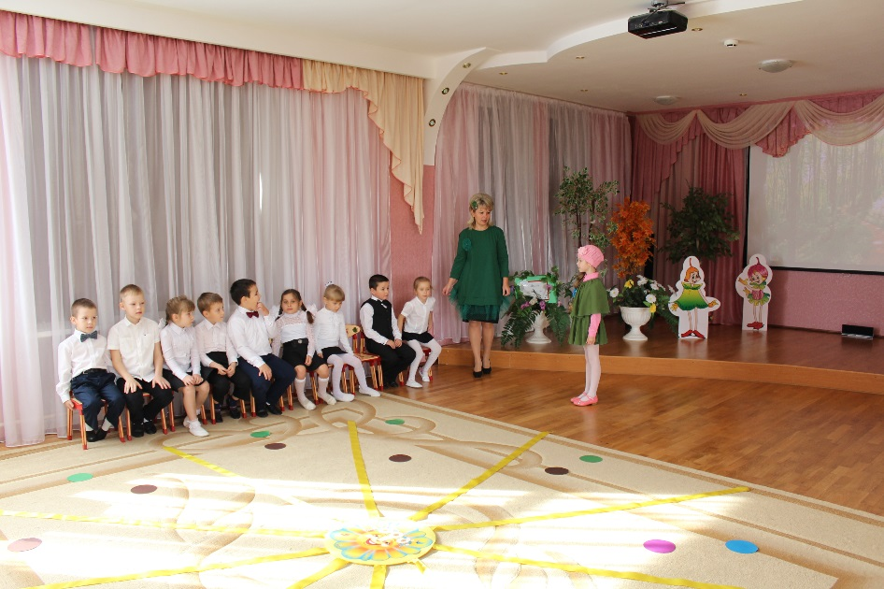
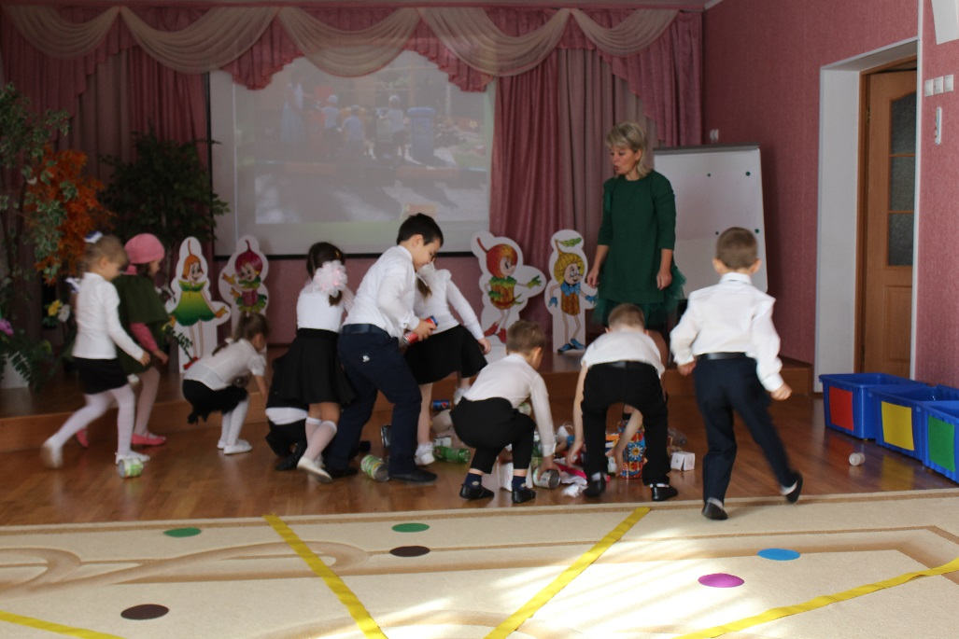
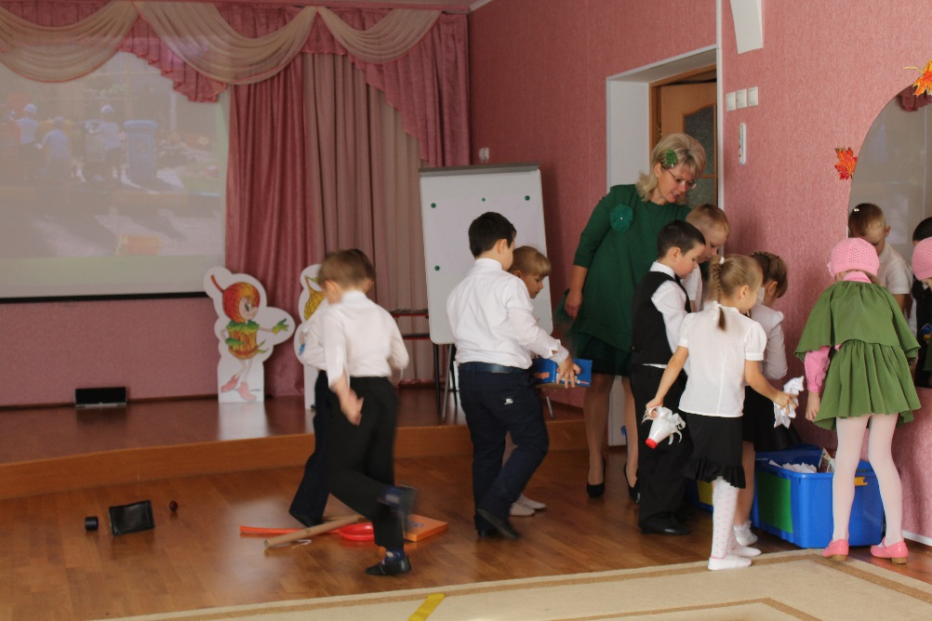
Занятие по экологии
Тема: «Берегите природу, друзья!»

Slide 18
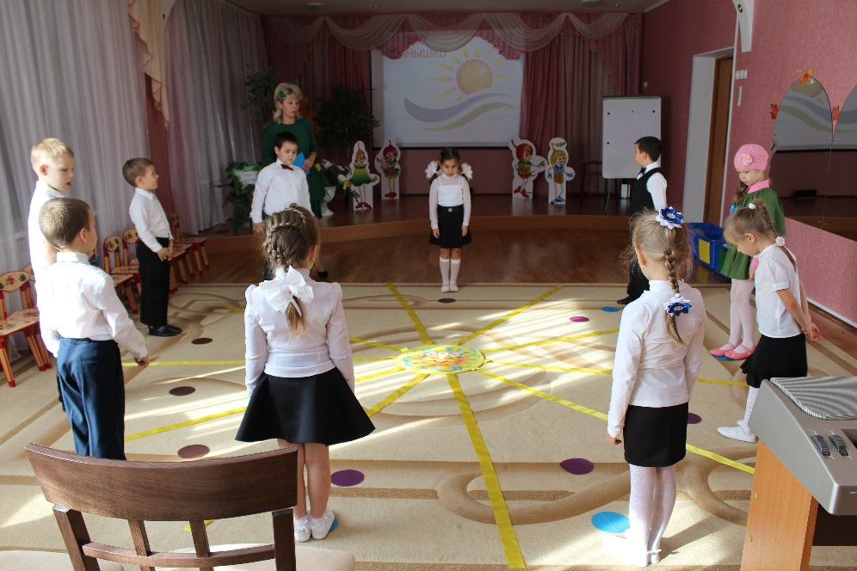
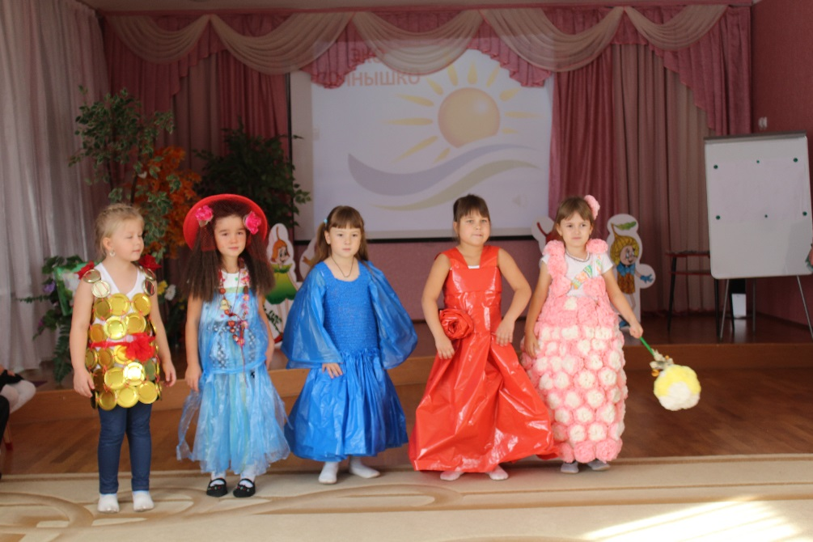
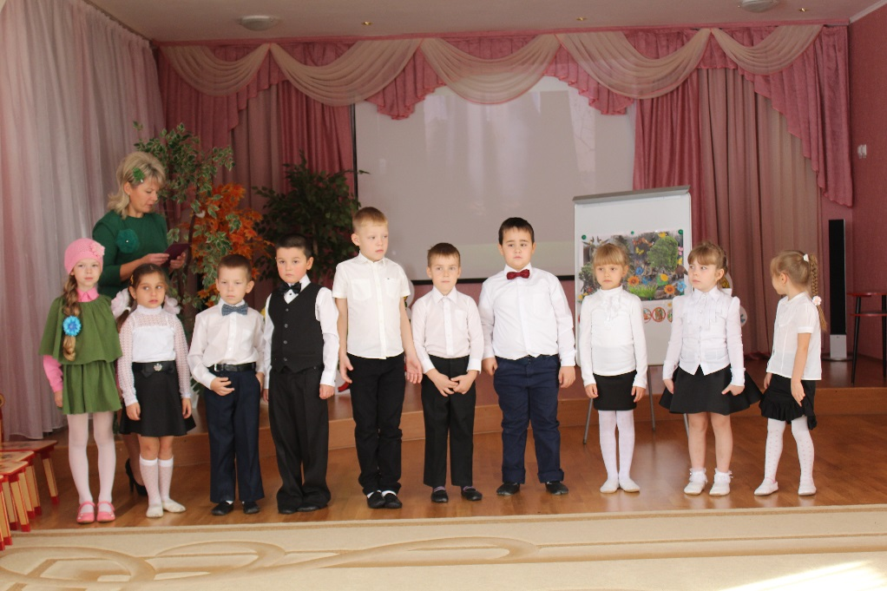
Занятие по экологии
Тема: «Берегите природу, друзья!»

Slide 19
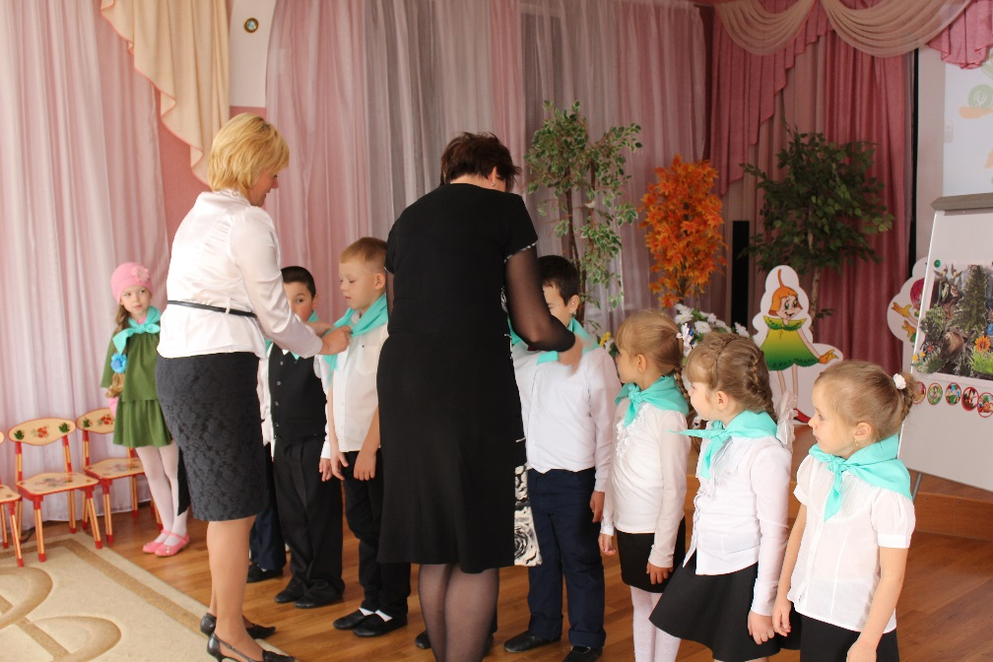
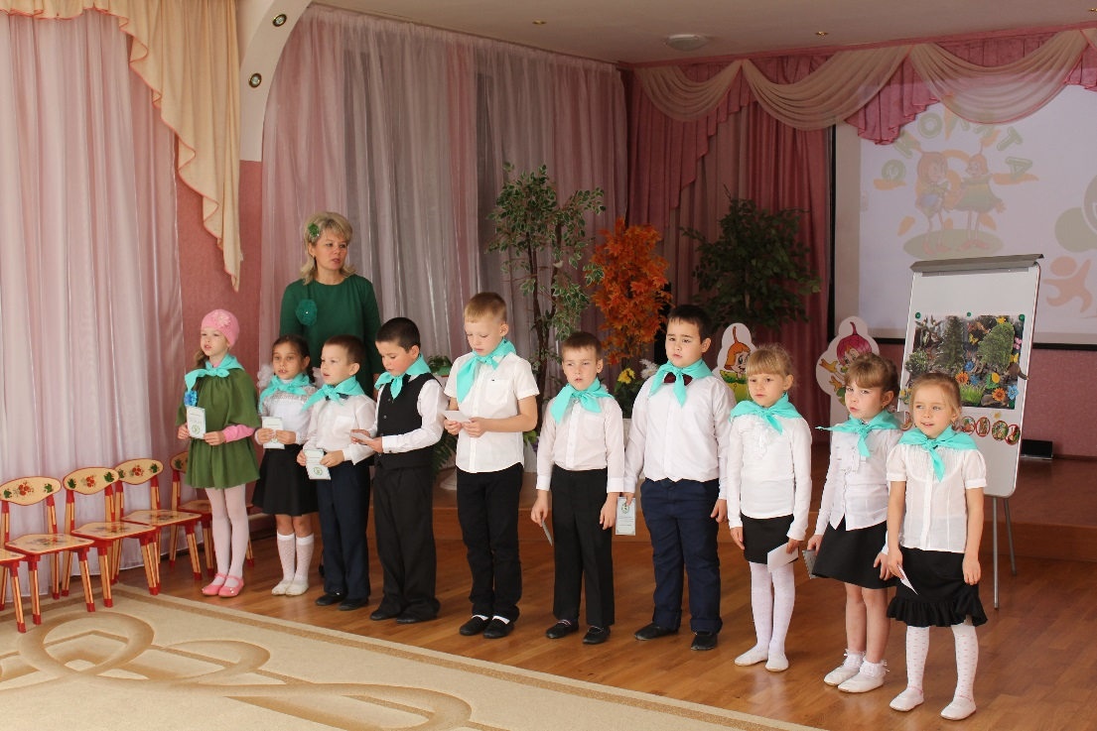
Юные эколята

Slide 20
